Slide 1
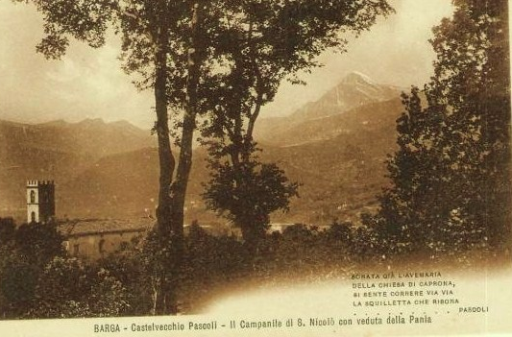
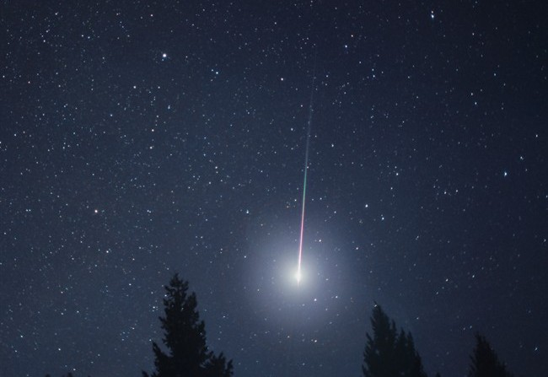
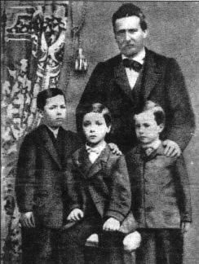
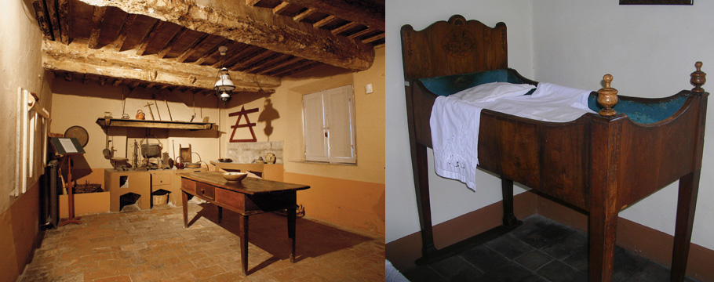
X Agosto

Slide 2
San Lorenzo , io lo so perché tanto di stelle per l'aria tranquilla arde e cade, perché si gran pianto nel concavo cielo sfavilla.
Ritornava una rondine al tetto : l'uccisero: cadde tra i spini; ella aveva nel becco un insetto: la cena dei suoi rondinini.
Ora è là, come in croce, che tende quel verme a quel cielo lontano; e il suo nido è nell'ombra, che attende, che pigola sempre più piano.
Anche un uomo tornava al suo nido: l'uccisero: disse: Perdono ; e restò negli aperti occhi un grido: portava due bambole in dono.
Ora là, nella casa romita, lo aspettano, aspettano in vano: egli immobile, attonito, addita le bambole al cielo lontano.
E tu, Cielo, dall'alto dei mondi sereni, infinito, immortale, oh! d'un pianto di stelle lo inondi quest'atomo opaco del Male!
X Agosto

Slide 3
San Lorenzo , io lo so perché tanto di stelle per l'aria tranquilla arde e cade, perché si gran pianto nel concavo cielo sfavilla.
Ritornava una rondine al tetto : l'uccisero: cadde tra i spini; ella aveva nel becco un insetto: la cena dei suoi rondinini.
Ora è là, come in croce, che tende quel verme a quel cielo lontano; e il suo nido è nell'ombra, che attende, che pigola sempre più piano.
Anche un uomo tornava al suo nido: l'uccisero: disse: Perdono ; e restò negli aperti occhi un grido: portava due bambole in dono.
Ora là, nella casa romita, lo aspettano, aspettano in vano: egli immobile, attonito, addita le bambole al cielo lontano.
E tu, Cielo, dall'alto dei mondi sereni, infinito, immortale, oh! d'un pianto di stelle lo inondi quest'atomo opaco del Male!
Simbolismo cosmico
Luce stellare / pianto della Natura
Prima narrazione: rondine uccisione e mancato ritorno al nido
Uccisione della rondine
Offerta al cielo del verme
Nido che pigola in attesa
Il pianto del cielo
Sul male della Terra
Uccisione dell’uomo
Perdono, grido, dono levato al cielo
Casa solitaria, inutile attesa
Seconda narrazione: uomo
uccisione e mancato ritorno a casa

